Slide 1

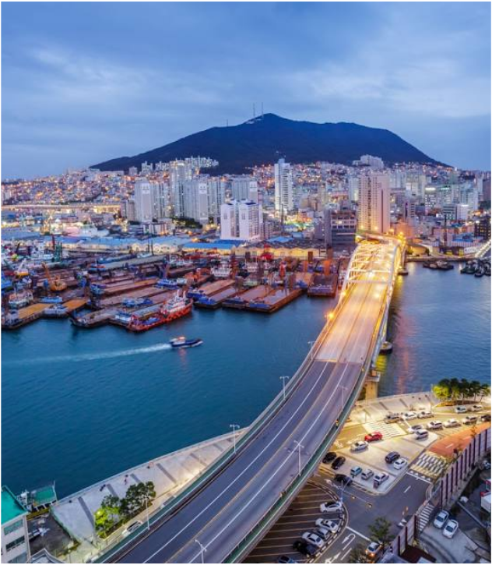


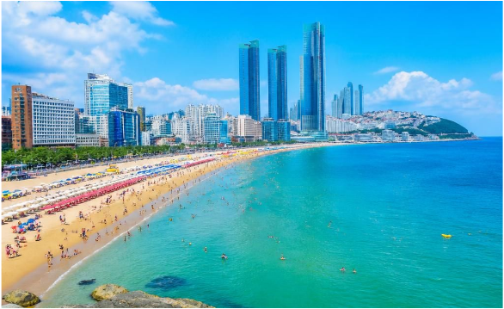

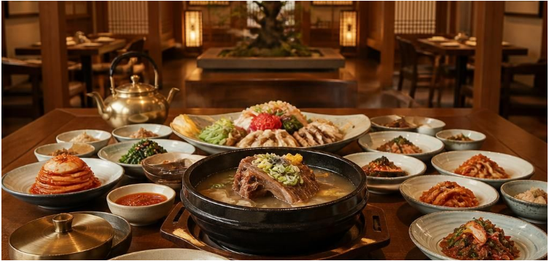
다국어 AI 에이전트 개발 (중급과정)
부산 해운대구
한식당 추천 시스템
머신러닝과 LLM 기술을 활용한 맞춤형 맛집 추천 솔루션
2026.07.29.
조장: 김유나
조원: 박수지,선지훈,손정원,정재욱
8조 NOVA

Slide 2






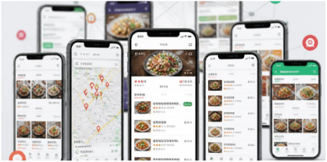
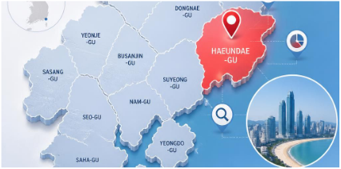





Chapter 1
프로젝트 배경
부산 맛집 정보는 왜 찾기 어려울까?
문제 상황
프로젝트 범위
발표 핵심
  분산된 맛집 정보와 신뢰도 편차
  개인 취향을 반영하지 못한
선택 과정
  외국인 관광객의 언어 장벽
  해운대구 한식당 대상
  영업연수 10년 이상 매정으로 한정
  전체 1,518개 중 791개, 52.1%
  카카오맵 API 크롤링으로 리뷰 직접 수집
  공공데이터 (부산 일반음식점 현황)
  탐색적 데이터 분석 (EDA)을 통한
  인사이트 도출

Slide 3


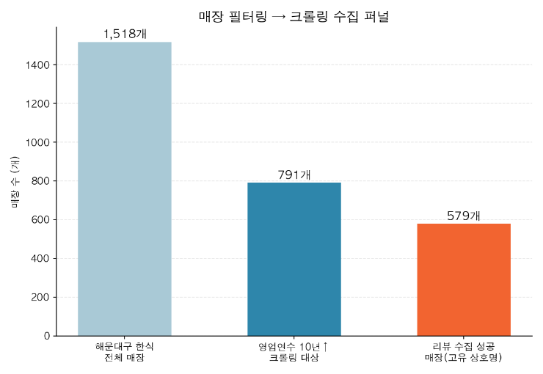


Chapter 2
분석 범위
해운대구 한식당 중 어디까지를 분석 대상으로 삼았나
해운대구 한식 매장 1,518개
-> 영업연수 10년 이상 791개 (52.1%)만 분석 대상으로 선정
-> 리뷰 수집 성공 579개 매장, 15,309건
분석 범위의 한계
  영업연수 10년 미만 신생 매장 727개 (47.9%)는
  이번 분석에서 제외됩니다.
  결과는 "오래된 노포 한식당" 기준이며, 신생 맛집까지
  일반화하려면 추가 크롤링이 필요함을 알 수 있습니다.

Slide 4



Chapter 3
데이터 수집 방법과 전처리
카카오맵 API 크롤링 → 정제 → 파생 변수 생성
  수집
- 기존 네이버 지도 Selenium 크롤링은 캡처 문제로 중단
- 카카오 로컬 검색 API + 카카오 맵 내부 리뷰 API를 requests로 직접호출
- 791개 매장 → 매칭실패 199개(25.2%) → 15,309건 → 579개 매장
2. 전처리
- 중복 제거: review_id 완전중복 431건 제거 → 15,309→14,878건
- 결측 처리: 주소 61건 "정보없음", 리뷰내용 2,129건은 has_review 플래그로 구분(삭제하지 않음)
- 파생 변수: review_length, review_year/month, rating_group(4점+=긍정/3=중립/2점-=부정)
리뷰내용 결측 13.9% — 평점 구간별 8.2~18.6%로 고르게 분포해 감성분포 왜곡 위험은 낮음

Slide 5

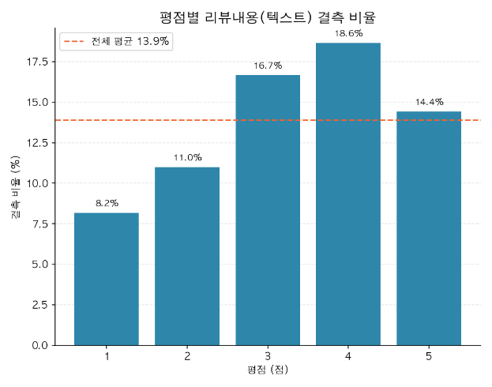
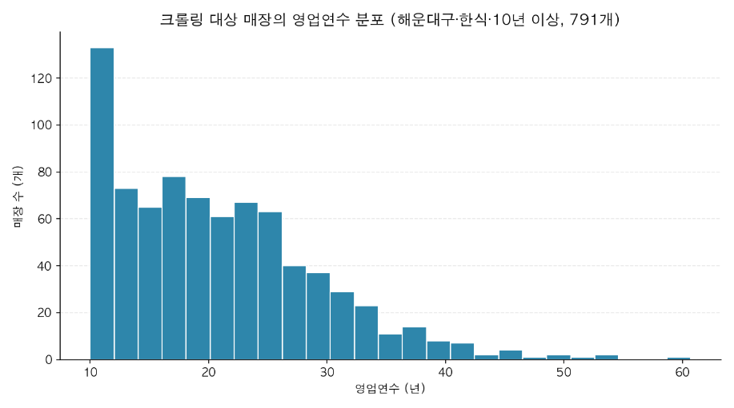

Chapter 4
데이터 수집 방법과 품질
카카오맵 API 크롤링 + 결측치 점검
  기존 네이버지도 Selenium 크롤링은 캡차 문제로 중단
  카카오 로컬 검색 API + 카카오맵 내부 리뷰 API를 requests로 직접 호출
  791개 매장 -> 매칭실패 199개(25.2%) -> 리뷰 15,309건 -> 579개 매장
리뷰내용 결츨 13.9% - 평점별 편중 없이 고르게
나타나 감성분포 왜곡위험은 낮음
크롤링 대상 791개 매장의 영업연수 분포

Slide 6

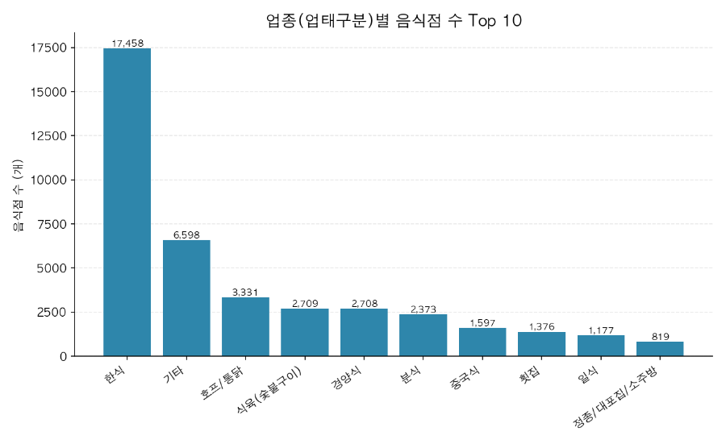

Chapter 5
부산 음식점 시장 맥락
공공데이터로 본 부산 전체 음식점 현황 (42,192개)
한식(17,458개, 약 41%)이 압도적 비중. 업종 쏠림으로 소수 카테고리는 데이터가 희소함.

Slide 7

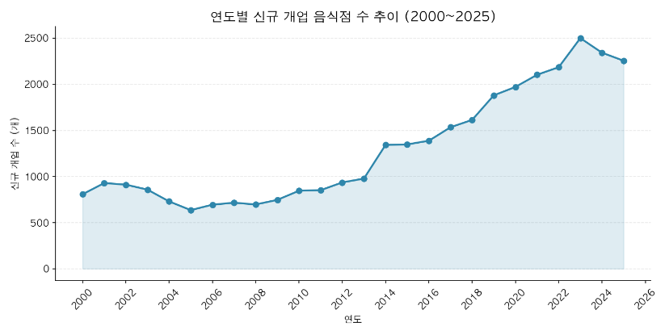
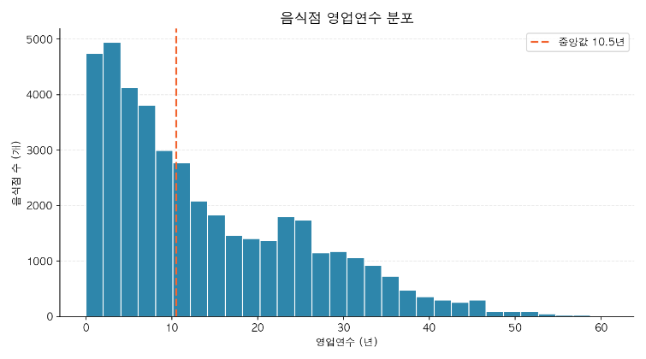
Chapter 6
음식점 영업연수와 개업추이
부산 전체 42,192개 음식점 기준
2013년 이후 신규 개업 꾸준히 증가. 단, 폐업 매장은
제외된 데이터라 생존편향 존재.
평균 영업연수 14.0년(중앙값 10.5년), 표준편차 11.7년으로 편차가 큼.

Slide 8

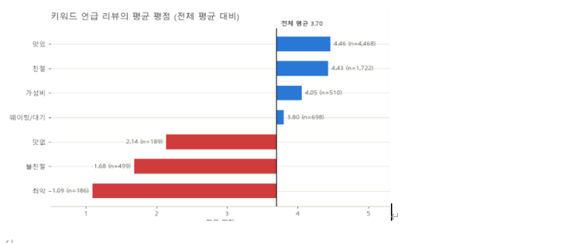

Chapter 7
인사이트 1
키워드 언급 리뷰의 평균 평점 (전체 평균대비)
*맛있'·'친절' 리뷰는 평점을 높였으며, 부정 리뷰에서는 '불친절'이 '맛없'보다 더 큰 감점 요인으로 나타났고,
'웨이팅/대기' 언급도 평균 이상의 평점을 보여 기다려서라도 방문할 만한 맛집으로 인식되는 경향이 확인됨.
2013년 이후 신규 개업 꾸준히 증가. 단, 폐업 매장은
제외된 데이터라 생존편향 존재.

Slide 9

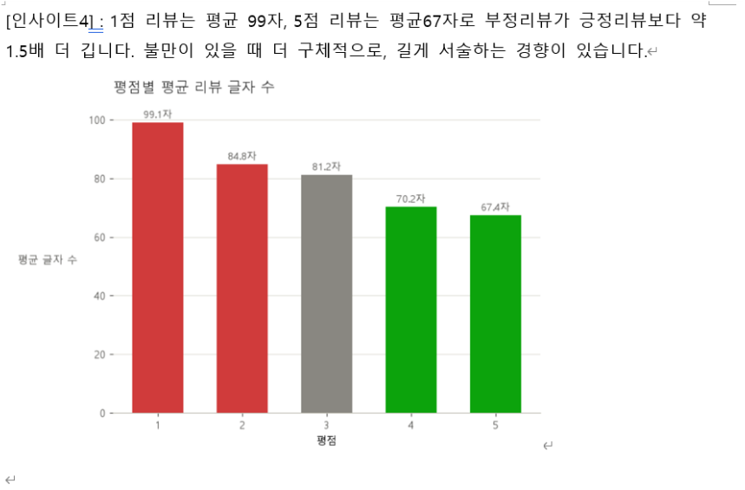
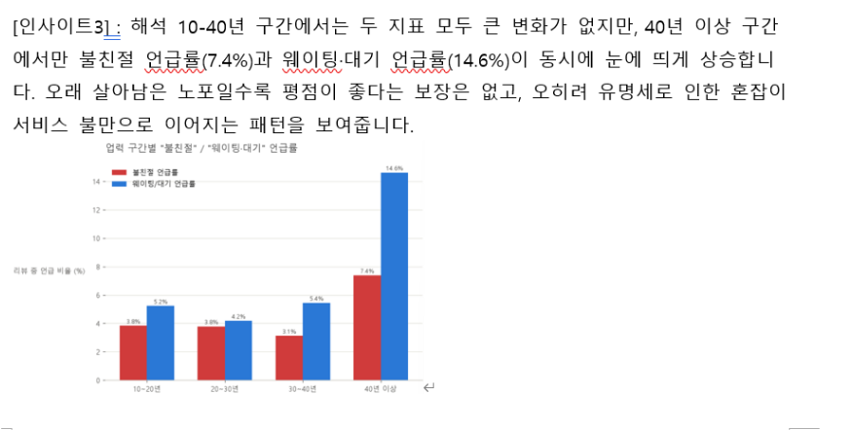

Chapter 8
인사이트 3,4
업력 구간별 언급률 / 평점별 리뷰 글자 수
노포일수록 혼잡으로 인한 서비스 불만이 늘어나며, 부정 리뷰는 긍정 리뷰보다 더 길고 구체적으로 작성되는
경향이 나타났다.
2013년 이후 신규 개업 꾸준히 증가. 단, 폐업 매장은
제외된 데이터라 생존편향 존재.

Slide 10

Chapter 9
리뷰 텍스트 감성 분류 모델
평점을 가리고, 리뷰 본문만으로 긍정/중립/부정을 맞힐 수 있는가
  실용적 의미
- 텍스트만으로 감성을 맞히면, 별점 없이 글만 남긴 리뷰도 감성 분류 가능
- 텍스트-평점 불일치 리뷰(예: 불만 가득한데 5점) 탐지에도 응용 가능 — "이상 리뷰" 필터링
2. 방법론
- 데이터: 12,216건(리뷰내용 있음, 리뷰테러 이상치 제외) → 80/20 분할(학습 9,772 / 평가 2,444)
- 레이블: rating_group (4점 이상=긍정 66.5%, 3점=중립 9.1%, 2점 이하=부정 24.3%)
- 벡터화: TF-IDF, 두 가지 토큰화 방식 비교 — character n-gram(2~4자) vs 형태소 분석(Kiwi) n-gram
- 모델 4종 비교: 베이스라인(최빈클래스) → Naive Bayes → 로지스틱 회귀 → 로지스틱 회귀(balanced,
클래스 가중치 부여)

Slide 11

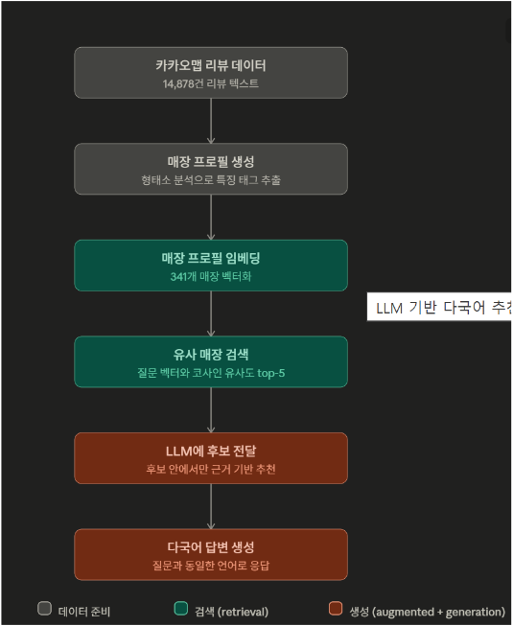
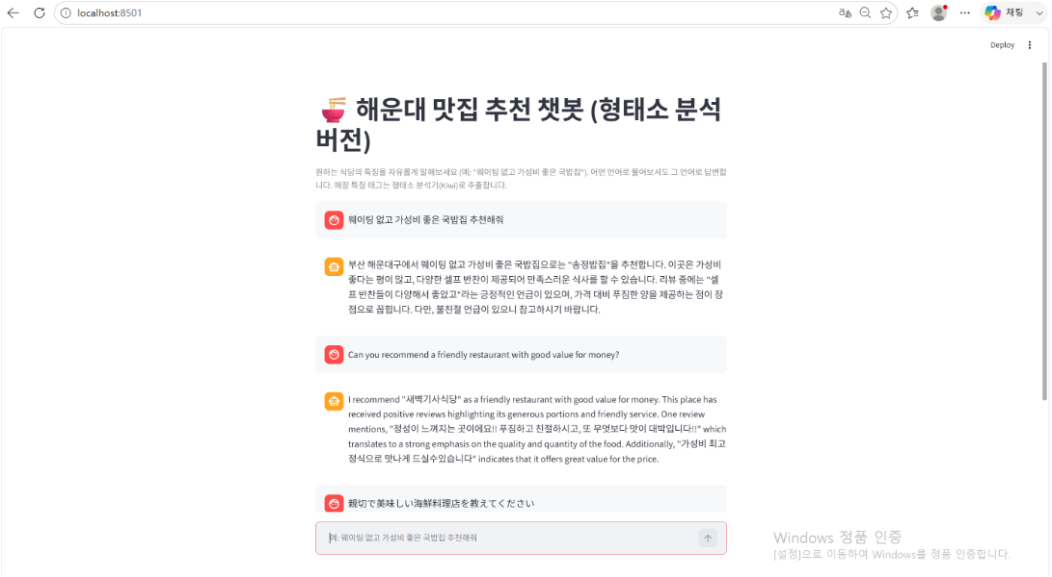
Chapter 10
LLM 실습

Slide 12
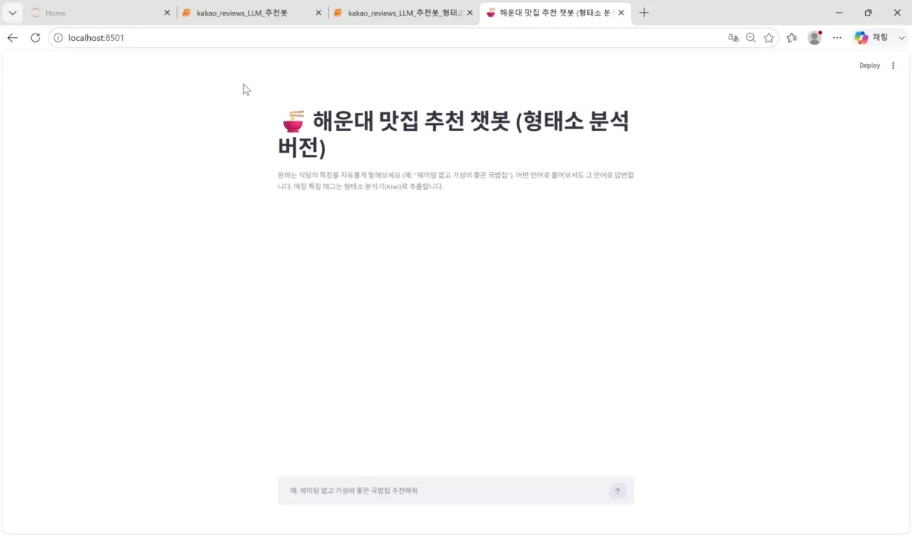

Chapter 11
동영상 시청

Slide 13





결론
실제 데모 - 한국어 / 영어 질문
streamlit 앱 (app.py) 동일한
파이프라인으로 동작
실제 GPT-4o-mini 응답을 그대로 인용 — 후보 매장 정보(리뷰 근거)에 기반해 매장명·평점·구체적 리뷰 인용까지 정확히 생성됨
한국어 질문 : "불친절하지 않고 친절한 식당 추천해줘"
해운대구에서 친절한 식당을 찾으신다면 "솔내음한정식"을 추천드립니다. 평균 평점 3.44, "식사도 정갈하고 맛있어서 대접받는 기분" 등 친절 관련 긍정 리뷰 다수. "식당금성"은 친절하다는 평도 있으나 불친절 언급도 있어 주의가 필요합니다.
English quesetions: "Recommend a friendly, good-value pork soup restaurant with no long wait"
I recommend "오복식당" — average rating 3.88 (16 reviews). Reviewers mention friendly staff, tender fresh pork, unlimited rice/noodles, and a makgeolli service. Seems like a great choice without long wait times.

Slide 14

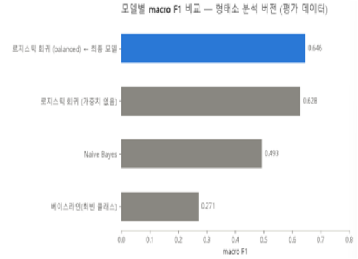


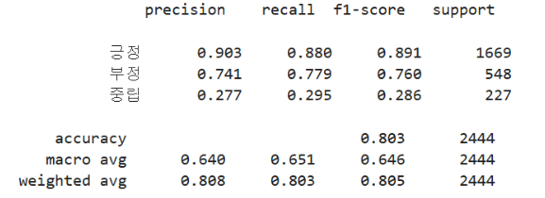


결론
성과 및 적용
추천 시스템으로 한식당 선택 혁신
달성 성과 및 시스템 구축
성과
Accuracy 80.3%, Macro F1 0.646의 감성 분석 모델 구현
실무 적용 경로 및 협력 방안
적용
맛집 리뷰 자동 감성 분류(AI) 시스템 구축
사회적 가치 및 지역 경제 기여
가치
리뷰 기반 고객 만족도 분석 및 서비스 개선 지원

Slide 15




결론
한계점 및 개선 로드맵
데이터 편향성, 확장성, 개인정보 보호
현재 시스템의 기술적 한계쩜 및 개선 필요 영역
데이터 편향: 리뷰 수 많은 식당 과대 추천 경향, 롱테일 식당 가시성 낮음
콜드 스타트: 신규 식당 리뷰 부족으로 초기 추천 점수 낮음, 계절성 미반영 문제
단계별 개선 로드맵
단기: 신규 식당 부스트, 계절 가중치
중기: 음식 인식 API, 설문 기반 보정
장기: 부산 확대, 타 카테고리 추가

Slide 16

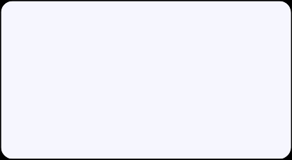
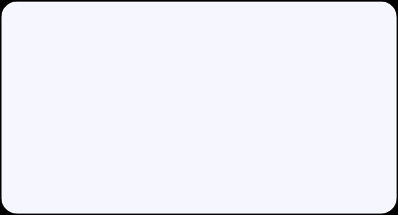
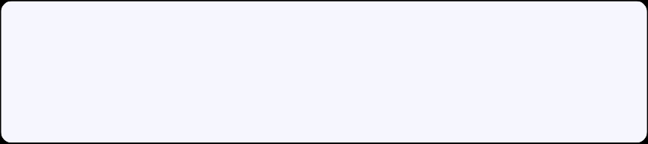

결론
최종 성과물
579개 / 14,878건
80.3% / F1 0.646
RAG + 다국어
분석 매장 / 정제 리뷰
Ml 감성분류 정확도
LLM 추천챗봇
이번 발표에서 다룬 내용
- 카카오맵 API 크롤링으로 해운대구 한식당 리뷰 15,309건 직접 수집·정제(14,878건)
- EDA + 심화 인사이트로 "친절>맛", "노포의 역설", "인기≠고평점" 등 실질적 발견
- 리뷰 감성분류 ML 모델 구축(정확도 80.3%, macro F1 0.646) — 토큰화 방식 2종 비교
- RAG 기반 다국어 LLM 추천 챗봇 구현 및 Streamlit 데모 완성
- 다음 단계: 중립 클래스 보완, 타 구·신생 매장 확장, 실사용자 피드백 기반 개선

